Slide 1
Lage national
02. Februar 2022

Slide 2
Überblick Kennzahlen
Notes:
Quelle: Lagebericht (aktuelle Automatisierung)

Slide 3
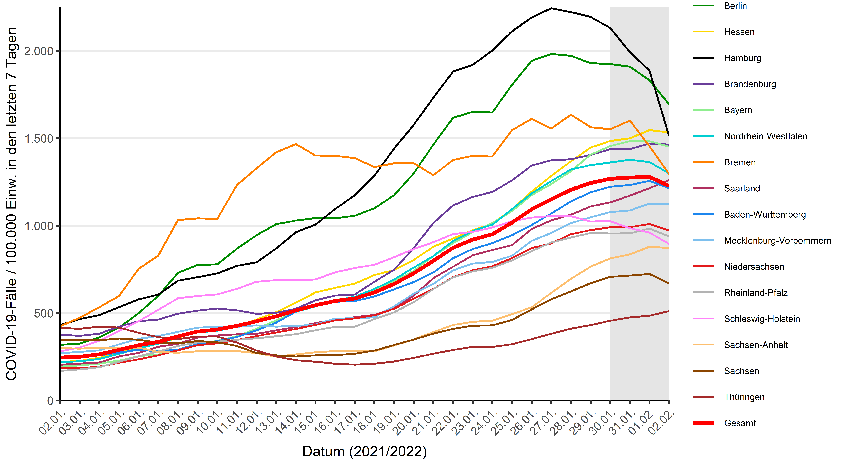
Verlauf der 7-Tage-Inzidenz der Bundesländer
Notes:
Quelle: Datei BL_Grafik_Meldedatum_Cube_XX-YY-2021 im Tagesordner oder im Automatisierungsordner als png, wobei bei er ersteren Datei auch eine Grenze bei 50/100.000 eingezeichnet ist (bzw. bei 25/100.000 bei niedrigen Fallzahlen)

Slide 4
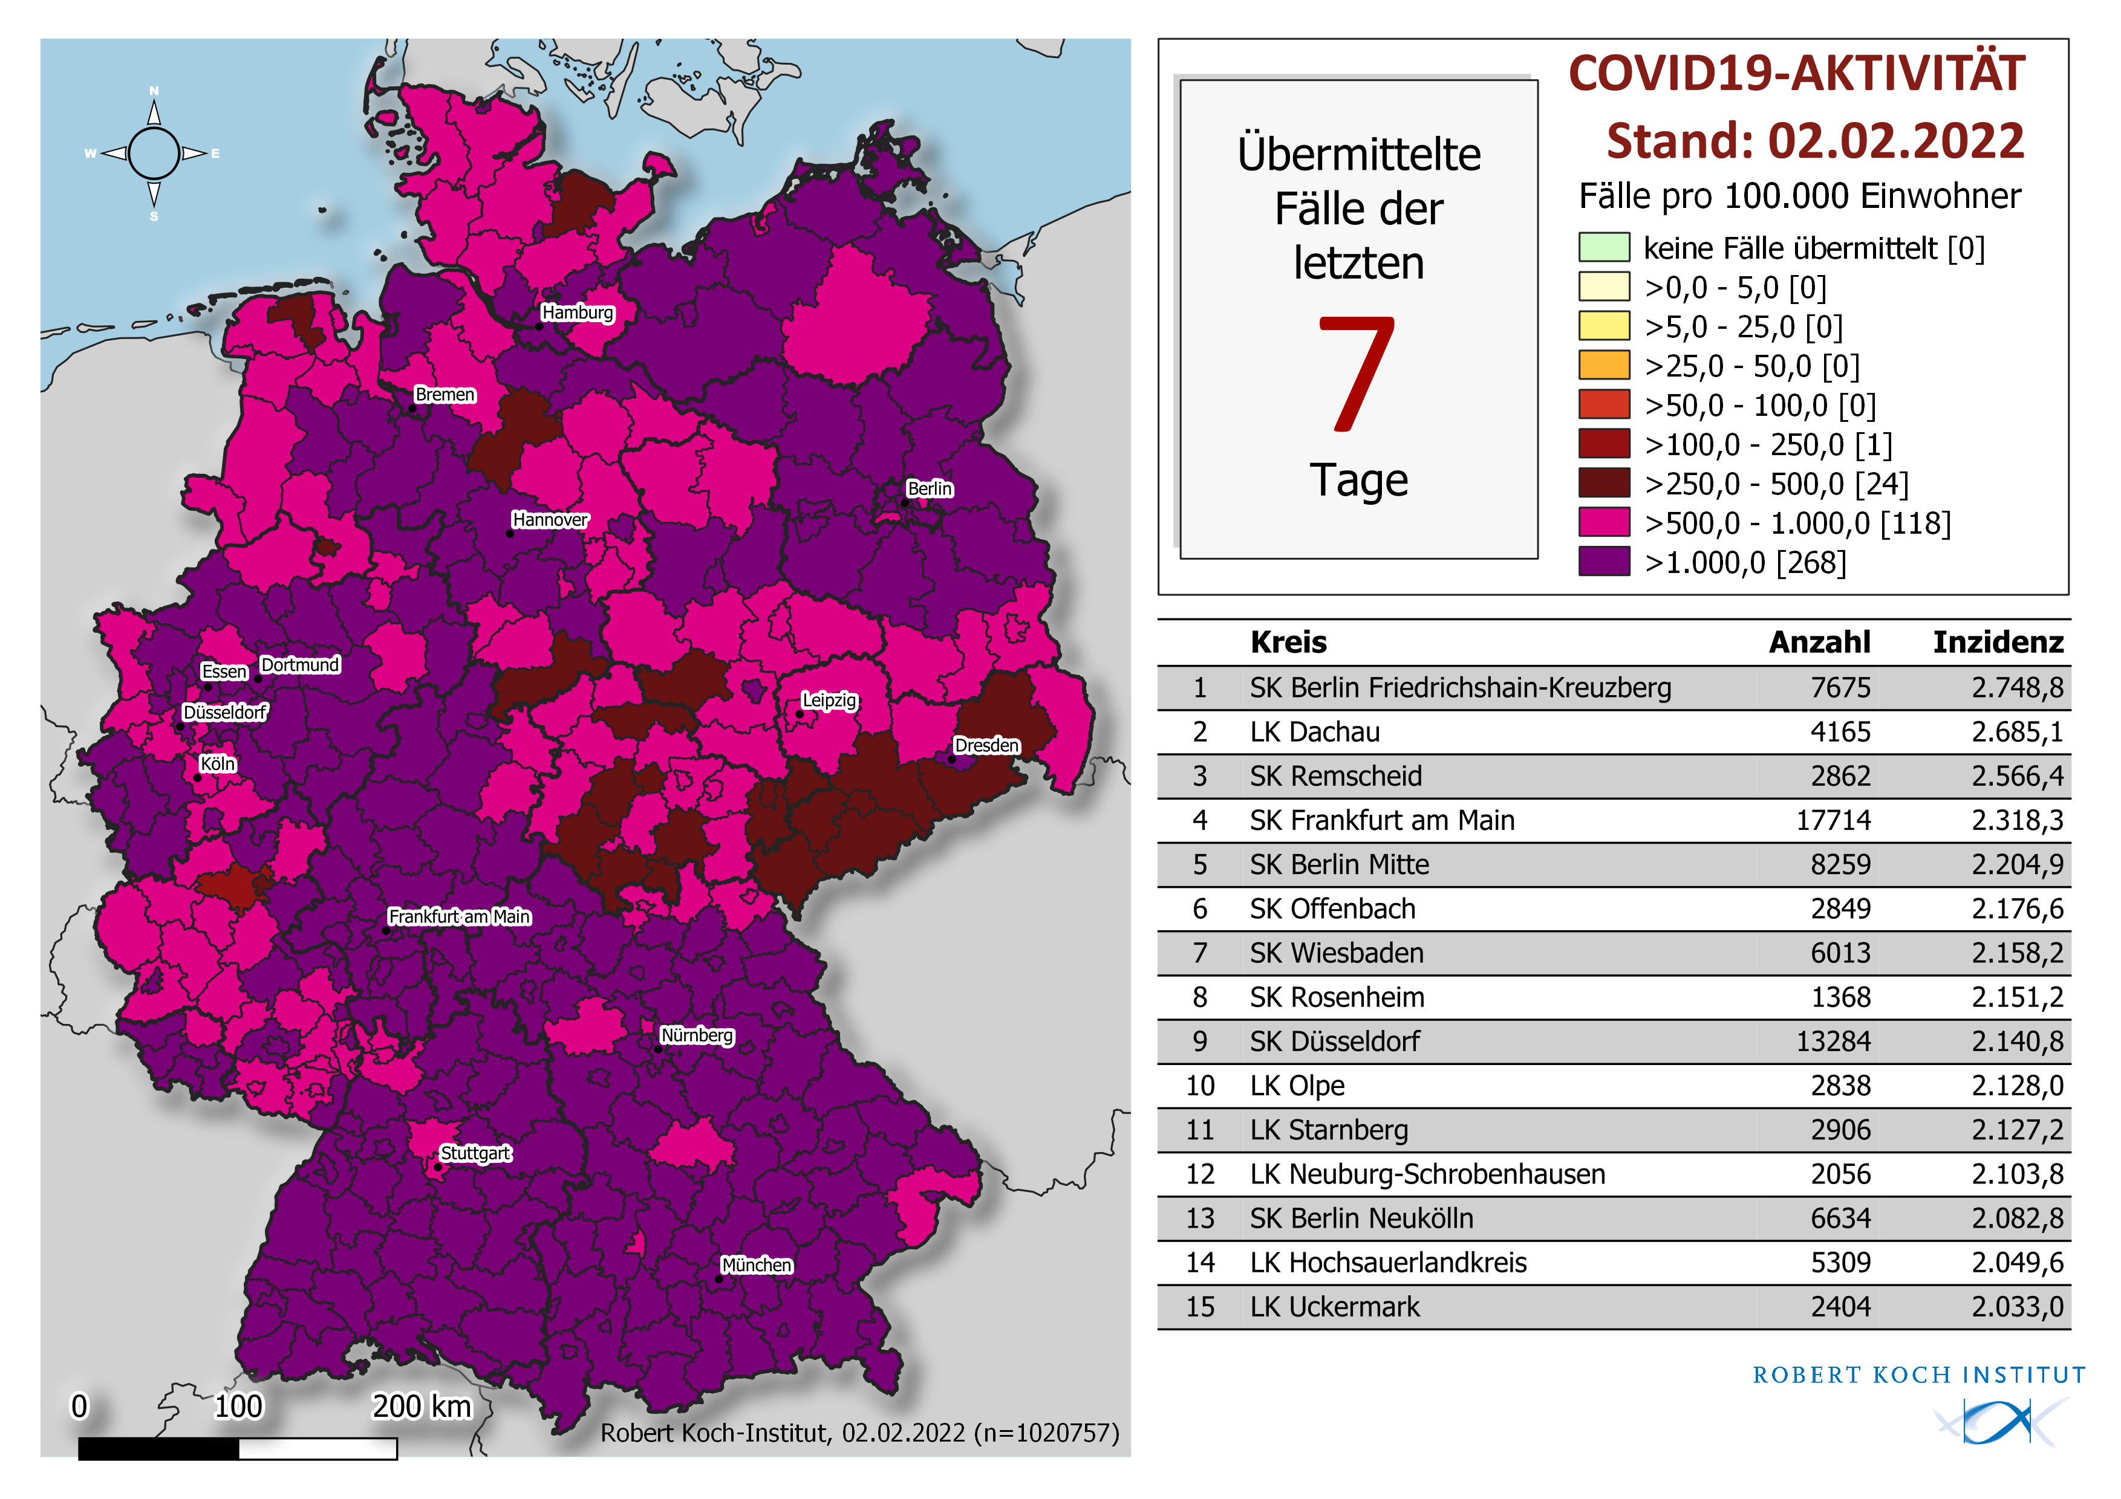
Geografische Verteilung 7-Tage-Inzidenz nach Landkreis
Notes:
Quelle: Lagebericht (aktuelle Automatisierung) oder Karten: A-Inzidenz 7 Tage

Slide 5
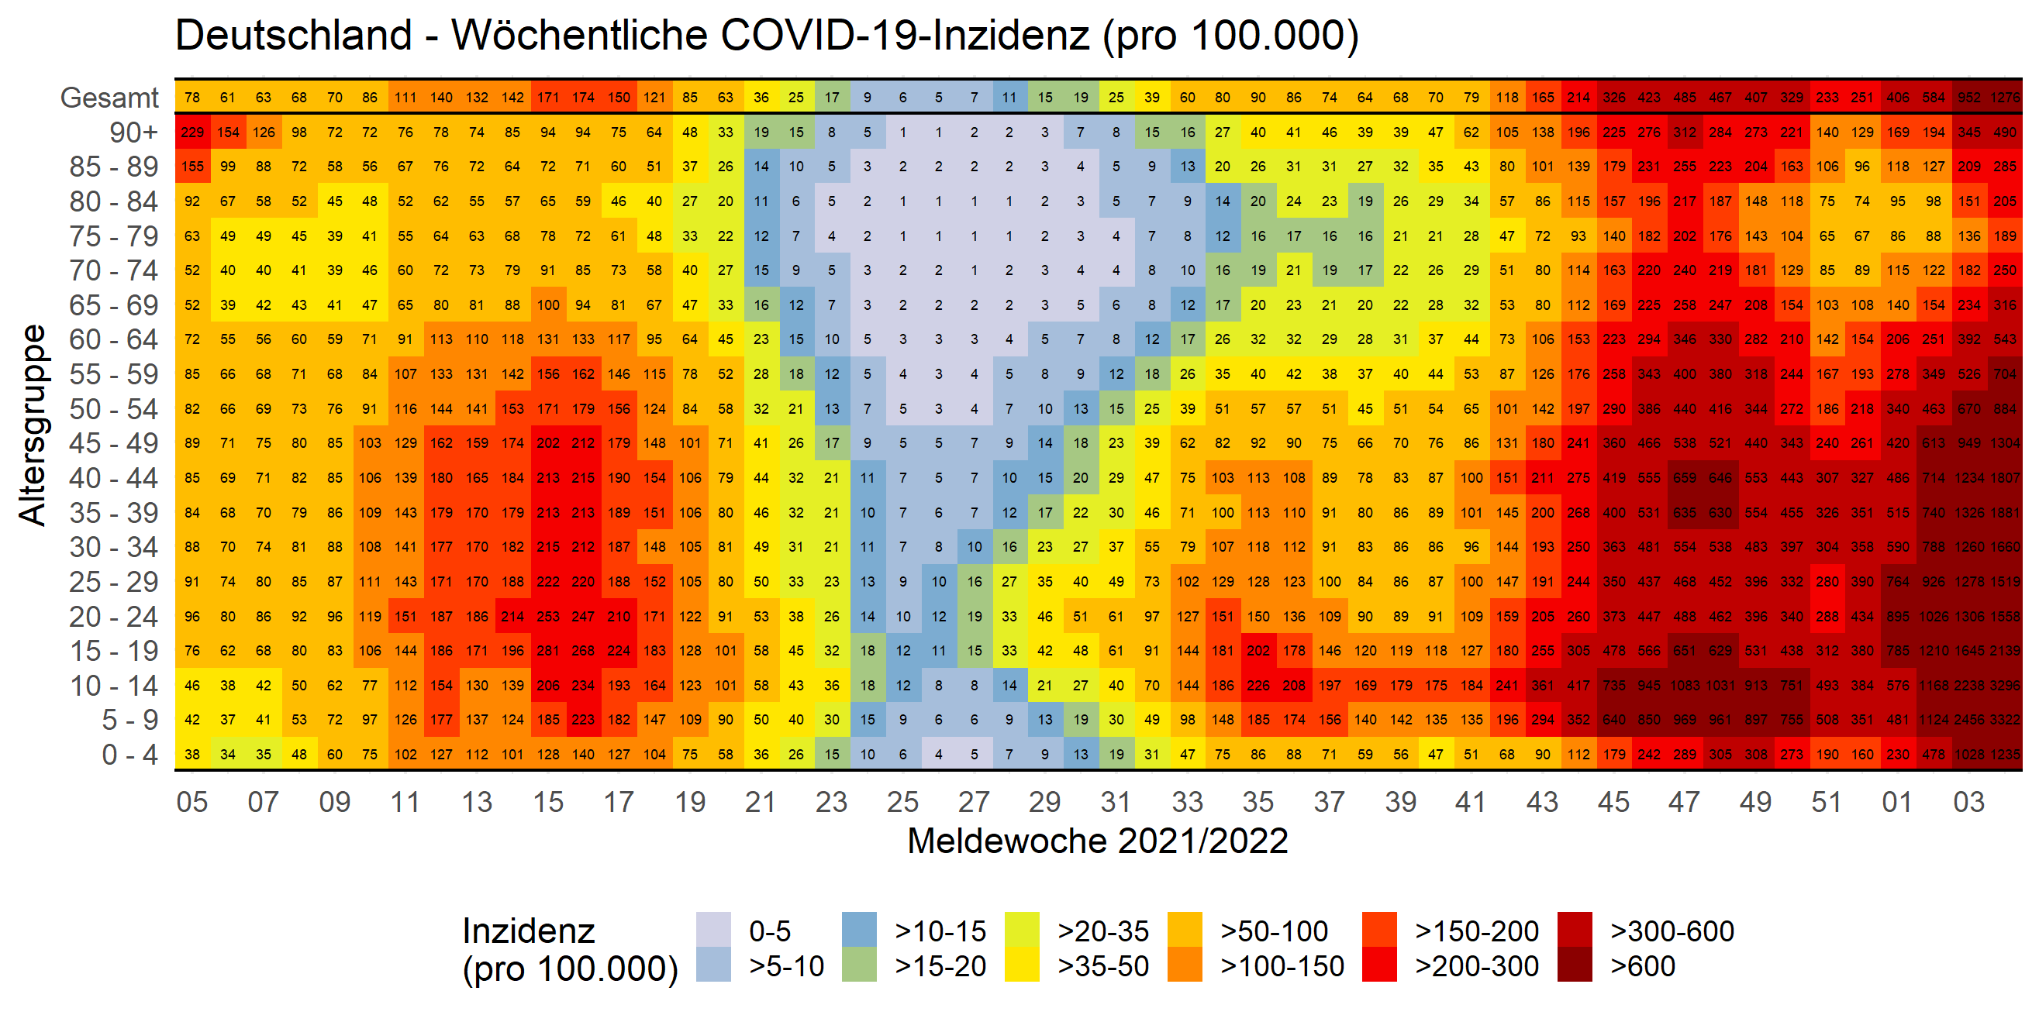
Inzidenz nach Altersgruppe und Meldewoche

Slide 6
COVID-19-Todesfälle nach Altersgruppe und Sterbewoche

